Slide 1
Voortplanting cavia

Slide 2
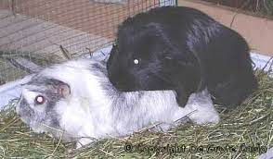
Paring
Geslachtsrijp vanaf 4-5 weken
Fok rijp rond de 3 maanden
Geen vruchtbare periode
Een vruchtbare zeug heet berig
De zeug gaat op haar buik liggen, met de achterpoten wijd en vaak ook met gestrekte achterpoten of met één achterpoot opzij of ze duwt haar kont omhoog.
De dekking duurt maar een paar seconde

Slide 3
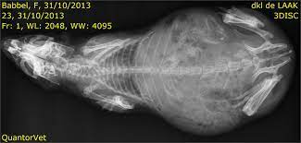
Dracht
Drachtduur is 65-70 dagen
Kenmerken dracht:
Gespannenheid buik voelen
Bij 1-3 weken dracht voel je bolletjes
Drachtprobleem:
weeën zwakte door calciumgebrek

Slide 4
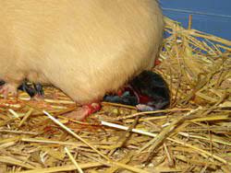
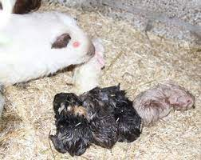
Geboorte
Geen nest
Nestvlieders
Officieel geen benaming voor de jongen (biggetjes)
Binnen een dag voedsel opnemen
Met 3-4 weken weg bij de moeder

Slide 5
Vragen?

